Slide 1

Внимание сделано в power point 2021 версия игры 1.12.2
Сорян за версию старую инета нет и скачать не могу
А PowerPoint 2021 просто мне понравился😺
У меня целый office 2021
запуск
Нажмите но предупреждаю куча багов из-за версий билда – 0.1

Slide 2
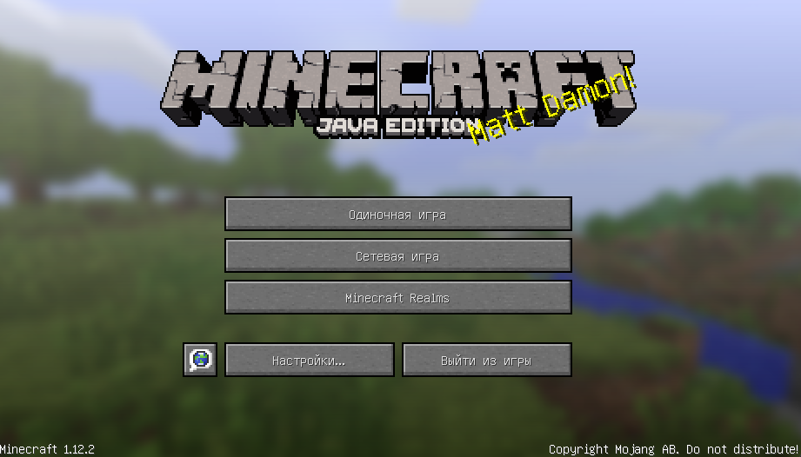
Кроме одиночной игры ничего нет

Slide 3
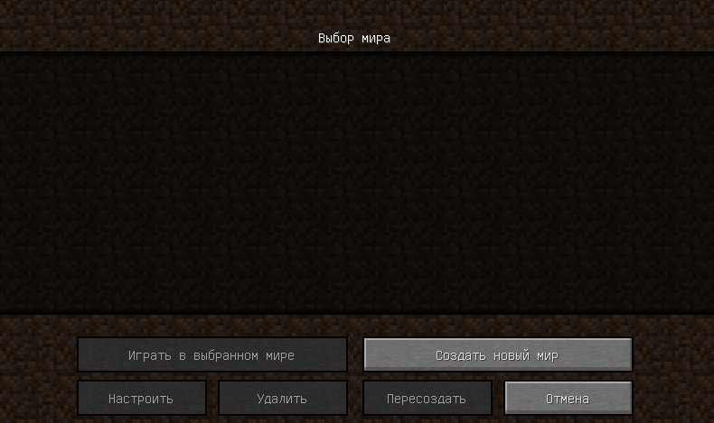


Slide 4
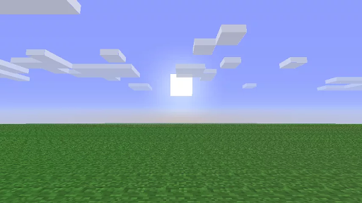
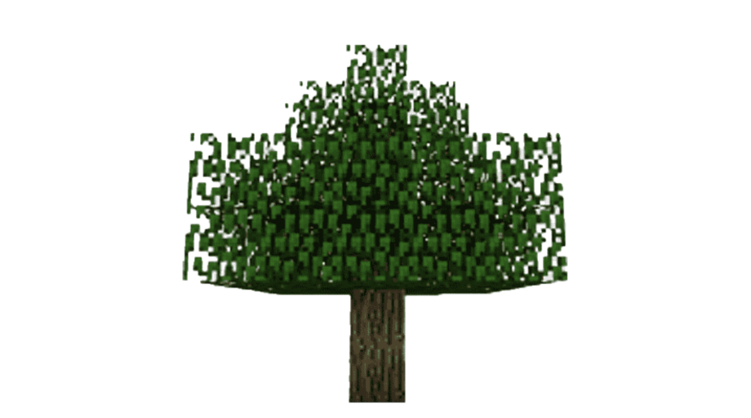
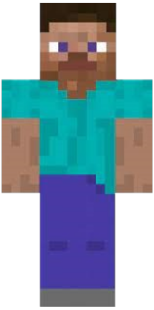
далее
Подсказка чтобы добыть дерево нажмите на него
Из-за того что я обновил офис тут в powerpoint 2021 есть куча функций
Поэтому я сделал всё по другому

Slide 5


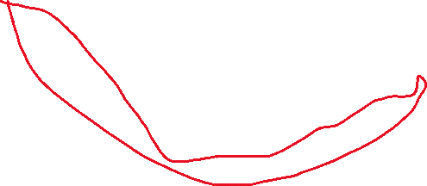

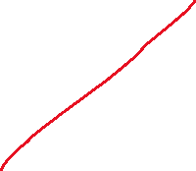





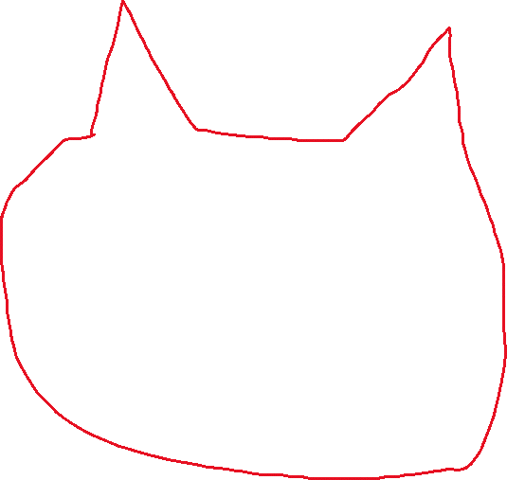

Это вся демо версия скоро она станет длиннее
Но смысла писать мне в дс нет ведь не демо версия в ней на 1 слайд больше скоро будет не 5 а 10 для игры
Это очень большое развитие

